Slide 1

CHÀO MỪNG CÁC BẠN
ĐẾN VỚI TIẾT HỌC MỸ THUẬT
GV: NGUYỄN THỊ CÔNG LÝ
TRƯỜNG TIỂU HỌC ĐỒNG LỘC

Slide 2
1. TRÒ CHƠI:
“NHANH MẮT NHANH TAY ”.
Thời gian chơi là 2 phút. Nhóm nào có nhiều câu trả lời chính xác nhất sẽ giành chiến thắng.
Thực hiện nhóm 6:
Quan sát nhanh các hình ảnh và viết lại tên ngành nghề thủ công của các sản phẩm thủ công mĩ nghệ.

Slide 3
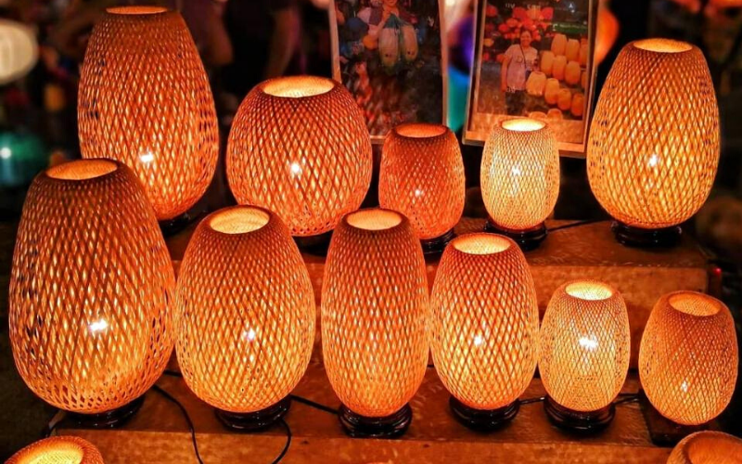
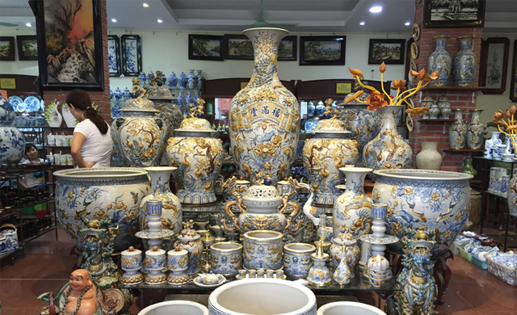
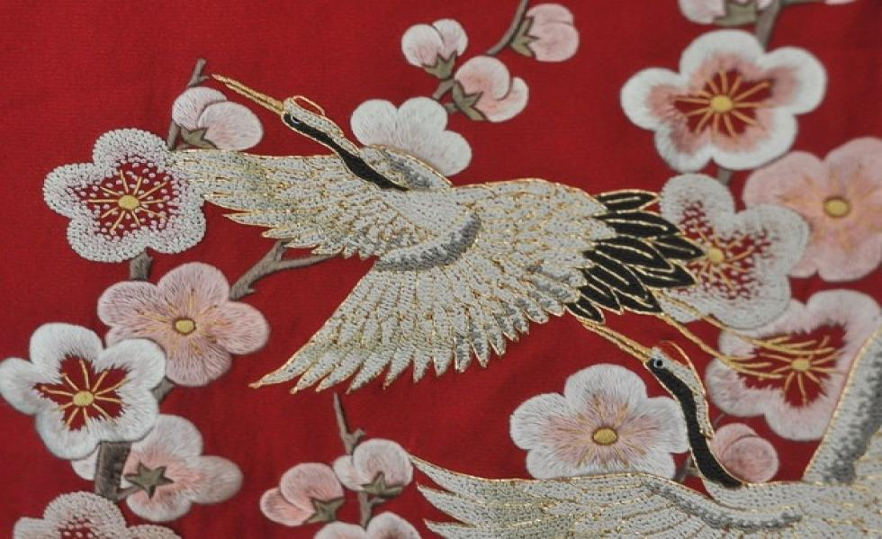
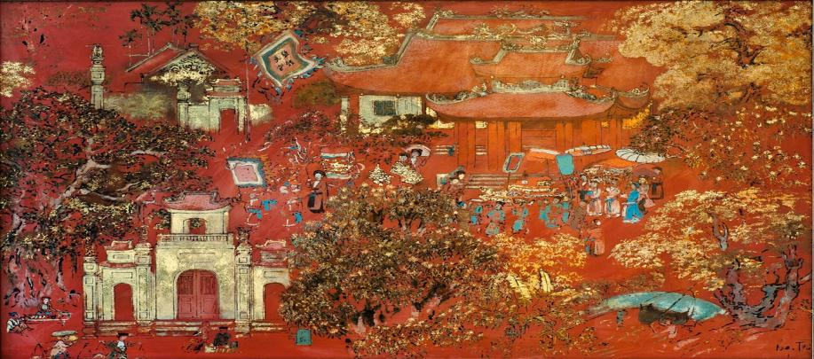
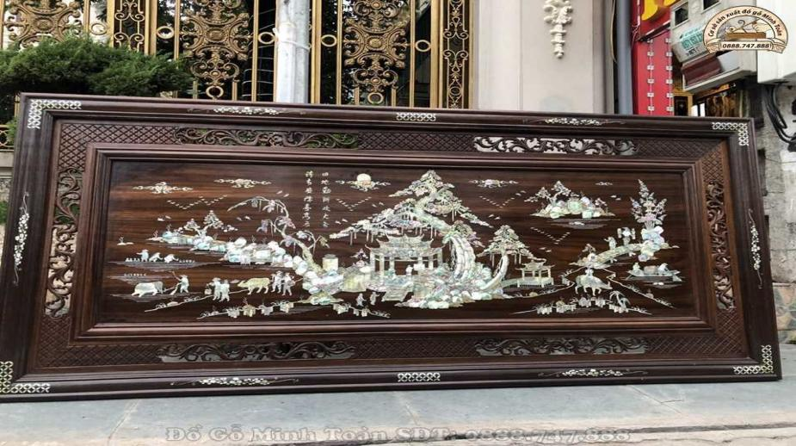
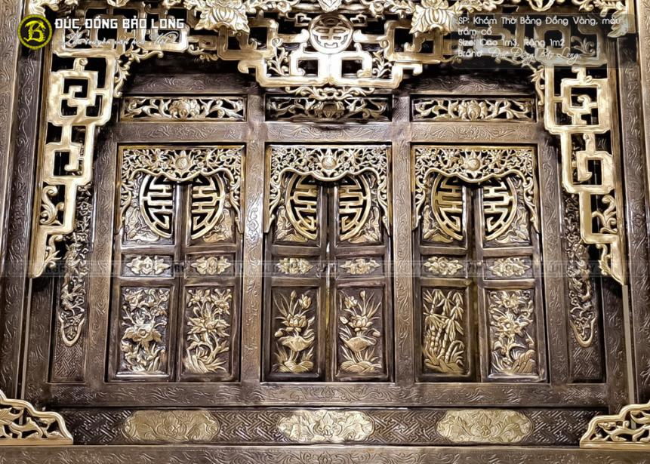

Slide 4
Đáp án:
+ Hình 1: Nghề mây tre đan.
+ Hình 2: Nghề làm gốm.
+ Hình 3: Nghề thêu tay.
+ Hình 4: Nghề sơn mài.
+ Hình 5: Nghề khảm trai.
+ Hình 6: Nghề gò đồng.

Slide 5

MĨ THUẬT LỚP 5 – CHỦ ĐỀ 3: QUÀ KỈ NIỆM
BÀI 6
HỘP QUÀ XINH XẮN
(TIẾT 1)

Slide 6


MỤC TIÊU BÀI HỌC
– Nhận biết được đặc điểm hình dạng của một số hộp đựng quà.
– Sử dụng được hình, khối khác nhau để sáng tạo sản phẩm có sự cân đối về tỉ lệ, kết hợp trang trí bằng chấm, nét, màu sắc lặp lại làm nổi bật trọng tâm.

Slide 7

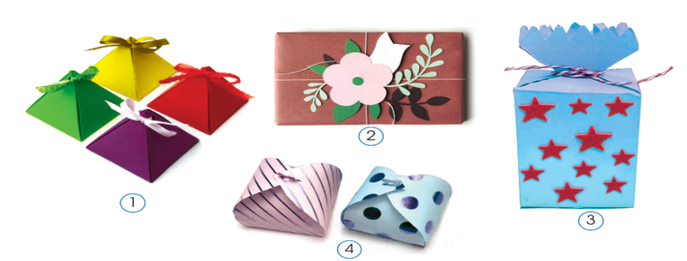
1. QUAN SÁT, NHẬN BIẾT
Quan sát các hình ảnh minh hoạ trong SGK tr.27, thảo luận N4 và trả lời câu hỏi:
+ Hình dạng của mỗi loại sản phẩm.
+ Hình trang trí trên mỗi sản phẩm thường ở vị trí nào?
+ Sản phẩm nào có màu sắc nổi bật?
+ Sản phẩm được tạo bởi vật liệu nào?

Slide 8
+ Sản phẩm số 1 có hình tam giác, sản phẩm số 2 và 4 có hình chữ nhật, sản phẩm số 4 có hình vuông cách điệu.
+ Hình trang trí ở sản phẩm 1 và 2 thường ở mặt trên; còn với sản phẩm 3 và 4, hình trang trí nằm ở toàn bộ các mặt.
+ Sản phẩm số 1, 3 và 4 có màu sắc nổi bật.
+ Sản phẩm được tạo bởi giấy bìa màu.
-

Slide 9
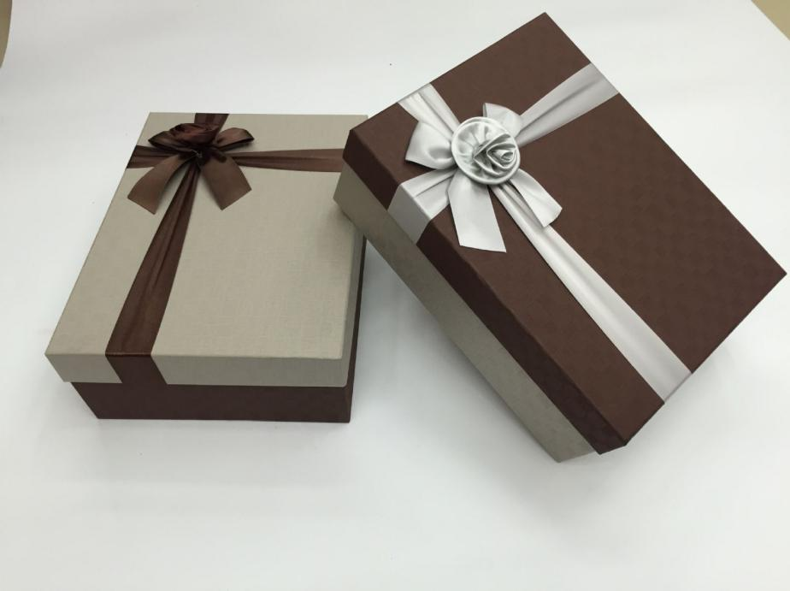
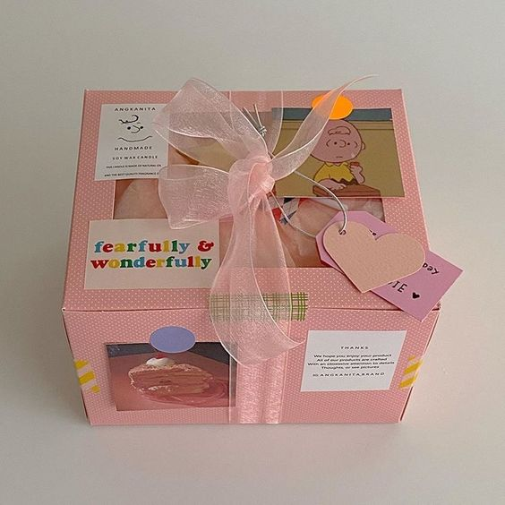
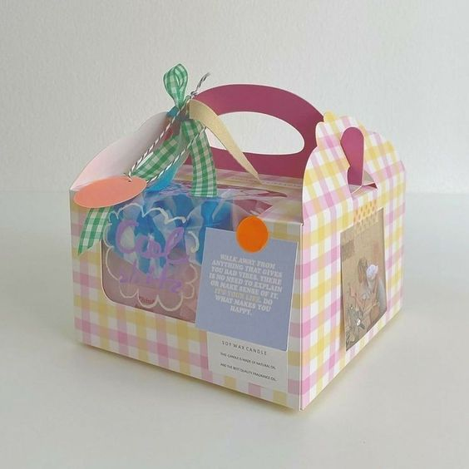
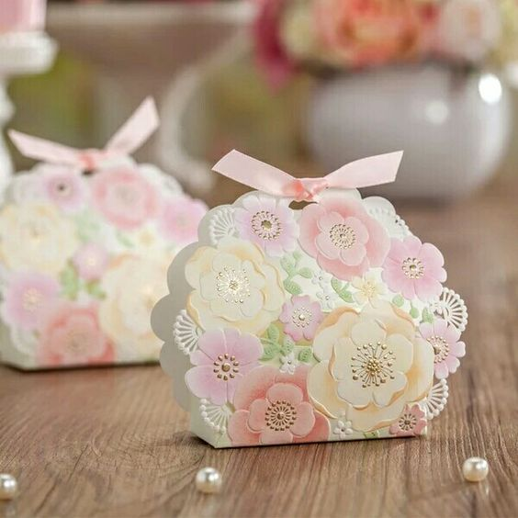
Một số sản phẩm tham khảo

Slide 10

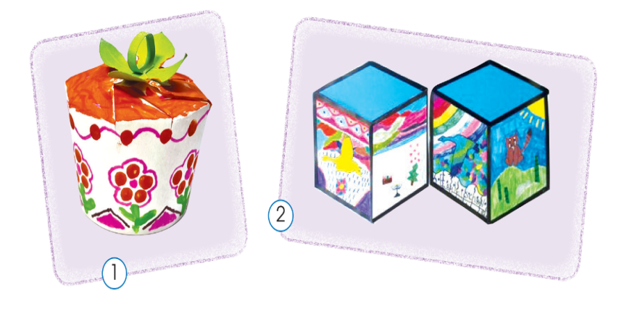
Quan sát nhận biết
- Quan sát hình ảnh minh hoạ 1, 2 trong SGK tr.28 và cho biết:
+ Sản phẩm nào có hình thức trang trí lặp lại?
+ Sản phẩm nào có hình thức trang trí tự do?

Slide 11


Kết luận:
Hộp quà thường có dạng hình, khối khác nhau và sử dụng các yếu tố tạo hình để trang trí lặp lại, nổi bật.

Slide 12
2. THỰC HÀNH, SÁNG TẠO
- Quan sát cách thực hành tạo sản phẩm hộp quà từ giấy màu và sản phẩm hộp quà từ cốc giấy (SGK tr.28 - 29) để trả lời câu hỏi:
+ Sản phẩm hộp quà có hình dạng giống với hình khối nào?
+ Em hãy nêu các bước tạo sản phẩm hộp quà.
+ Hoạ tiết trang trí được sắp xếp ở vị trí nào trên sản phẩm?
+ Hoạ tiết trang trí sắp xếp đối xứng, xen kẽ, lặp lại hay tự do?
+ Màu sắc của sản phẩm và hoạ tiết trang trí trên sản phẩm như thế nào?

Slide 13
2. THỰC HÀNH, SÁNG TẠO
+ Các bước tạo sản phẩm hộp quà:
1. Tạo sản phẩm hộp quà từ giấy màu
Bước 1: Vẽ phác hình dáng các chi tiết tạo thành hộp quà ra giấy bìa màu.
Bước 2: Cắt các chi tiết vừa vẽ.
Bước 3: Xác định các nếp gấp để tạo hình dáng chiếc hộp.
Bước 4: Gấp theo các nếp vừa xác định.
Bước 5: Dán các góc của các chi tiết để tạo hình thành chiếc hộp.
Bước 6: Trang trí hoạ tiết/chi tiết cho chiếc hộp.
2. Tạo sản phẩm hộp quà từ cốc giấy
Bước 1: Cắt phần miệng cốc khoảng 1 cm ra để làm quai hộp.
Bước 2: Gập hai bên miệng cốc.
Bước 3: Gắn phần quai cốc vào phần thân để tạo hình cho hộp quà.
Bước 4: Trang trí cho hộp quà.

Slide 14

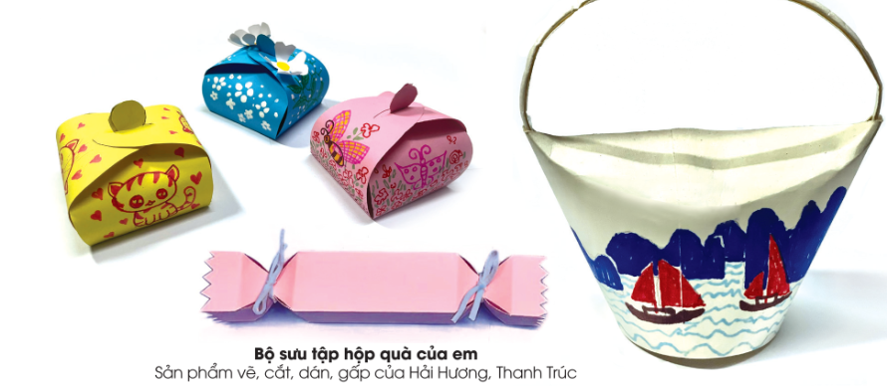
2. THỰC HÀNH, SÁNG TẠO
Một số tranh ảnh tham khảo:

Slide 15
TỔ CHỨC CHO HỌC SINH THỰC HÀNH

Slide 16

TRƯNG BÀY SẢN PHẨM VÀ CHIA SẺ
+ Em hãy giới thiệu tên sản phẩm cá nhân/nhóm.
+ Sản phẩm của em/nhóm em mô phỏng sản phẩm thủ công mĩ nghệ nào?
+ Hình ảnh, chi tiết, họa tiết hoặc màu sắc nào nổi bật?
+ Em/nhóm em tạo sản phẩm bằng cách nào? Em thích sản phẩm, hình ảnh nào nhất, vì sao?

Slide 17

VẬN DỤNG
Sản phẩm của em/nhóm có thể sử dụng vào trong những việc nào?

Slide 18

DẶN DÒ
- Bài sau: Hộp quà xinh xắn (tiết 2)
- Chuẩn bị: Giấy vẽ, màu vẽ, giấy màu, hồ dán, kéo,,…

Slide 19

HẸN GẶP LẠI CÁC BẠN
TRONG BÀI HỌC SAU!

